Slide 1
Enfrentando el caos con la ayuda DE PeopleSoft: Cómo cualificamos nuestro Catálogo de Asignaturas
SESIÓN 5009
11/09/2018
Notes:
Yenny

Slide 2
presenTADORES
Yenny Rojas
Julián Espinal
Profesional de Gestión de la Información
Pontificia Universidad Javeriana
rojas.yenny@javeriana.edu.co
Profesional de Catálogo y Programación de Clases
Pontificia Universidad Javeriana
espinalj@javeriana.edu.co
Notes:
Yenny y Julián

Slide 3
AGENDA
1
3
5
Contexto
Institucional
Nuestro proyecto
Retos y desafíos
2
4
El caos
inicial
Una solución: PEOPLESOFT
Notes:
Yenny

Slide 4
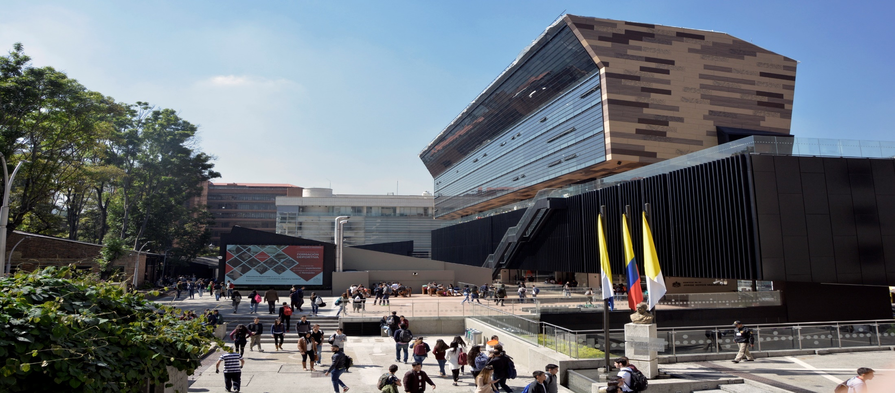
Pontificia Universidad javeriana
Institución de educación superior sin fines de lucro, de carácter privado, fundada y regentada por la Compañía de Jesús desde 1623. Dos sedes: Bogotá y Cali.
La Sede Bogotá cuenta con 23.227 estudiantes: 19.104 de programas de pregrado y 4.123 de programas de posgrado.
Oferta 202 programas académicos: 10 Doctorados, 59 maestrías, 95 especializaciones y 38 pregrados. De estos, 7 se ofrecen en otras ciudades.
Notes:
Julián

Slide 5
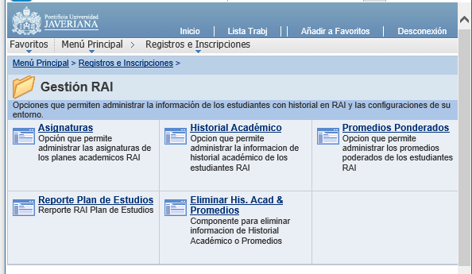
PEOPLESOFT Y LA UNIVERSIDAD
Migración a SIU de estudiantes activos en el anterior sistema
Inicio Proyecto de Cualificación del Catálogo de asignaturas
2005
2015
2010
2017
Salida a producción Sistema de Información Universitario - SIU
Incorporación de la información académica de la totalidad de los programas académicos, bajo un único registro en SIU
Notes:
Julián

Slide 6
El caos inicial
Gestión descentralizada de Catálogo de asignaturas por Centros, Departamentos, Institutos y Programas académicos.
Por desconocimiento de sus catálogos de asignaturas, en algunas de las unidades académicas de la Universidad se presentaban los siguientes problemas:
Duplicación de asignaturas
Asignaturas con el mismo contenido y diferente número de créditos
Reutilización de ID de asignaturas
Vinculación a Programas, Departamentos e Institutos
Asignaturas sin actualizar o sin información
Notes:
Julián

Slide 7
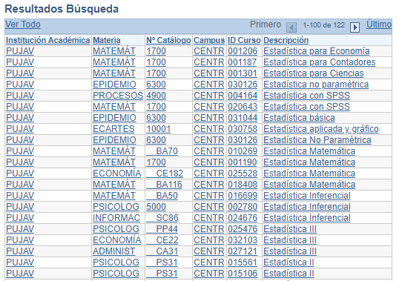
El caos inicial - PROBLEMAS
Problema 1: Duplicación de asignaturas
Notes:
Julián

Slide 8
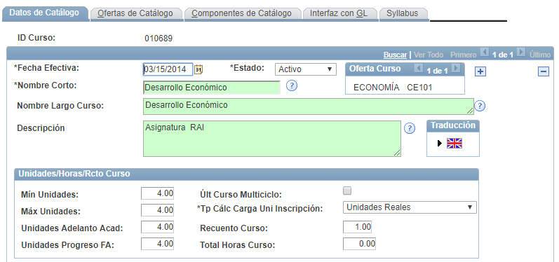
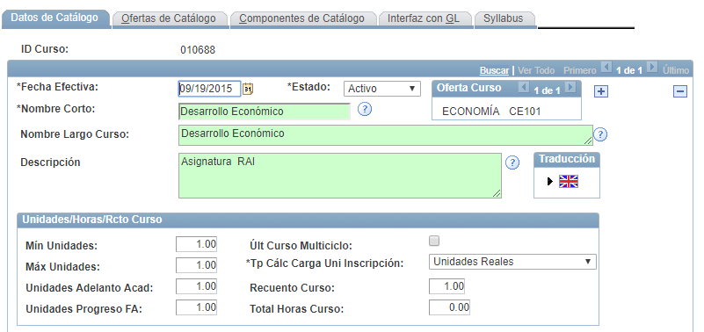
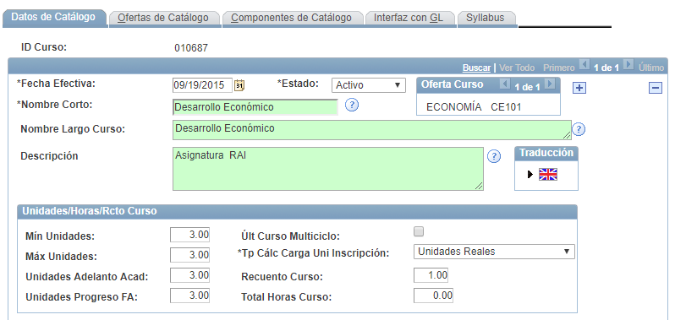
El caos inicial - PROBLEMAS
Problema 2: Asignaturas con el mismo contenido y diferente número de créditos
Notes:
Julián

Slide 9
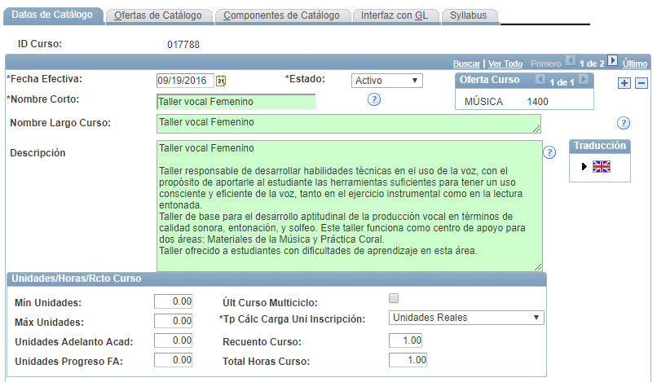
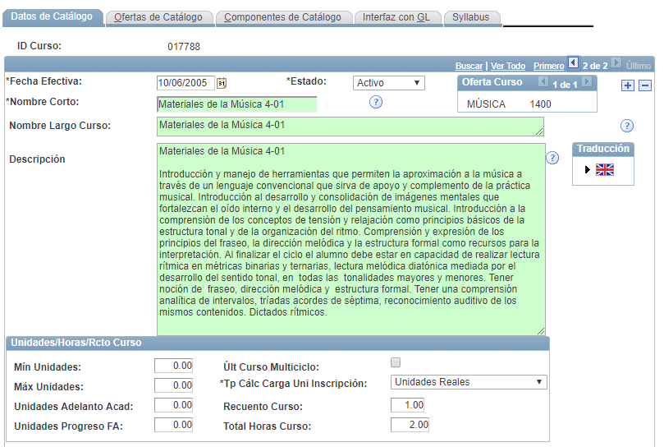
El caos inicial - PROBLEMAS
Problema 3: Reutilización de ID de asignaturas
Notes:
Julián

Slide 10
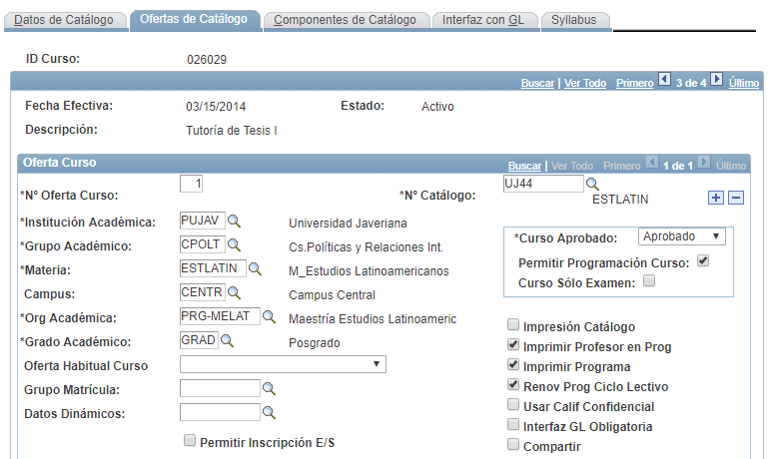
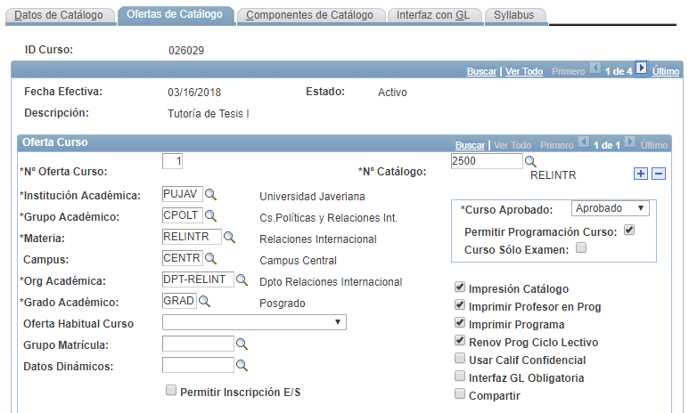
El caos inicial - PROBLEMAS
Problema 4: Asignaturas vinculadas a Programas
EMEA Alliance 11-12 October 2016
Notes:
Julián

Slide 11
El caos inicial - PROBLEMAS
Problema 5: Asignaturas sin actualizar o sin información
Notes:
Julián

Slide 12
El caos inicial EN CIFRAS
En febrero de 2017 la Universidad contaba con 12.406 asignaturas activas, distribuidas así:
Notes:
Julián

Slide 13
Nuestro Proyecto
Sistema de gestión planificada de la Vicerrectoría Académica
Modelo para el desarrollo de la oferta académica
Proyecto Cualificación del Catálogo de asignaturas
Notes:
Yenny

Slide 14
Nuestro Proyecto - PROPÓSITOS
Asignatura como eje articulador de los procesos de aprendizaje, enseñanza y evaluación.
Catálogo de asignaturas que:
Da cuenta de las fortalezas académicas de los Centros, Departamentos e Institutos.
Hace explícito el propósito de la Universidad en términos de la formación integral del estudiante y favorecer su autonomía.
Notes:
Yenny

Slide 15
Nuestro Proyecto - METAS
Caracterización del Catálogo
Definición del modelo para la gestión del Catálogo
Construcción de glosario de términos asociados a Catálogo
Cualificación y estructuración de la oferta
Clasificación de asignaturas
Notes:
Yenny

Slide 16
Nuestro Proyecto - LOGROS
Caracterización del Catálogo de asignaturas con el apoyo de consultas construidas en PeopleSoft, y el uso de otras herramientas de análisis.
Modelo de gestión del Catálogo de asignaturas.
Orientaciones para el registro de información (catálogo y sílabos).
Notes:
Yenny

Slide 17
Nuestro Proyecto - LOGROS
Instrumentos:
Creación y modificación de asignaturas
Parametrización de planes de estudio
Plan de asignatura
Glosario de términos asociados a Catálogo
Notes:
Yenny

Slide 18
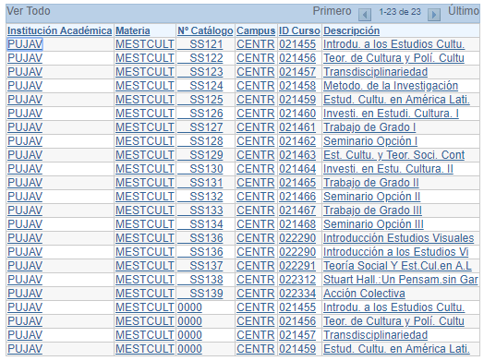
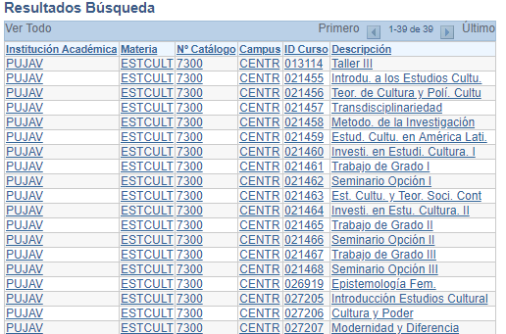
Nuestro Proyecto - LOGROS
Organización de asignaturas en las Unidades académicas correspondientes
Normalización de los catálogos
Notes:
Yenny

Slide 19
Nuestro Proyecto - LOGROS
Caracterización de asignaturas en planes de estudio:
Componentes dentro de planes de estudio
Asignaturas sin asociar a planes de estudio
Revisión de asignaturas duplicadas.
Creación de roles dinámicos para consulta y modificación del Catálogo de asignaturas.
Notes:
Yenny

Slide 20
Nuestro Proyecto - LOGROS
Depuración del Catálogo con la inactivación de cerca de 5.000 asignaturas en estado ADN
Catálogo actual con 7.602 asignaturas activas:
Notes:
Yenny

Slide 21
PEOPLESOFT: Nuestra tabla de salvación
Desarrollos en PeopleSoft:
Modelo de Gestión de Catálogo de asignaturas
Unión de los componentes de Catálogo de cursos y Syllabus
Campos para Traducción al inglés
Campos para Clasificación de asignaturas ISCED-F y CIP
Plan de asignatura
Diferenciación de asignaturas mediante Marcación con atributos
Cualificación de consulta pública de Catálogo de Asignaturas
Construcción de BI Catálogo de Asignaturas
Notes:
Julián

Slide 22
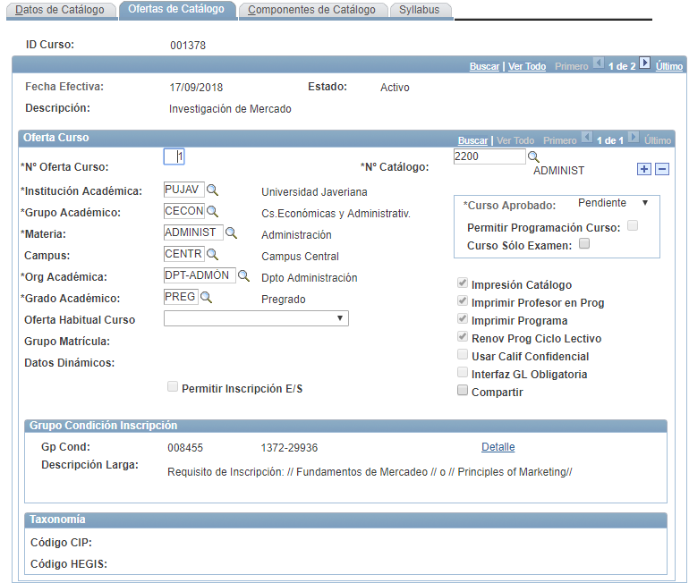
PEOPLESOFT: Nuestra tabla de salvación
Modelo de Gestión de Catálogo de asignaturas
Notes:
Julián

Slide 23
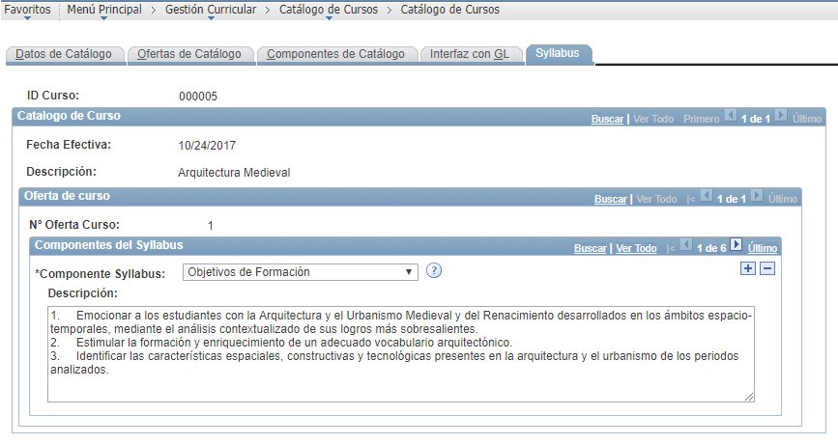
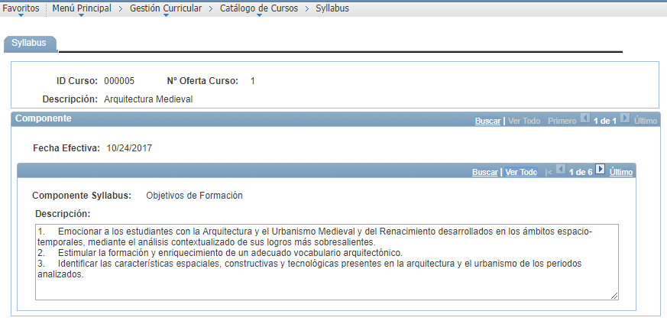
PEOPLESOFT: Nuestra tabla de salvación
Unión de los componentes de Catálogo de cursos y Syllabus
Notes:
Julián

Slide 24
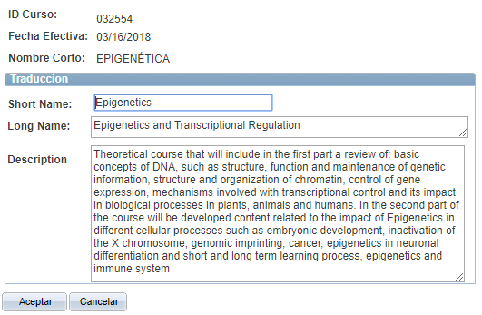
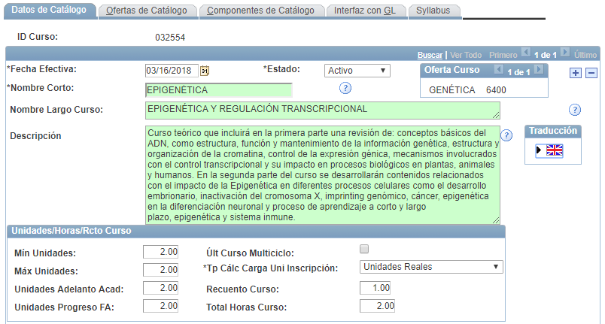
PEOPLESOFT: Nuestra tabla de salvación
Campos para Traducción al inglés
Notes:
Julián

Slide 25
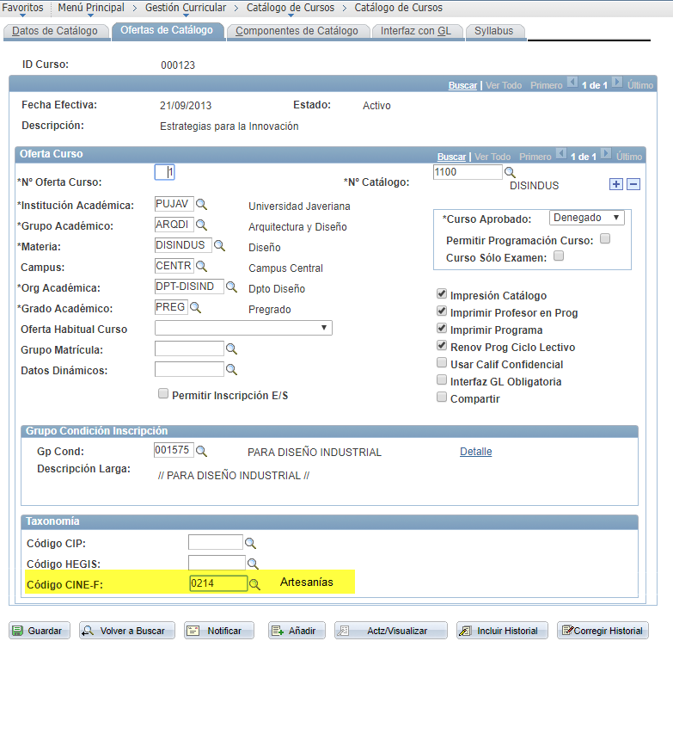
PEOPLESOFT: Nuestra tabla de salvación
Campos para Clasificación de asignaturas CINE-F y CIP

Slide 26
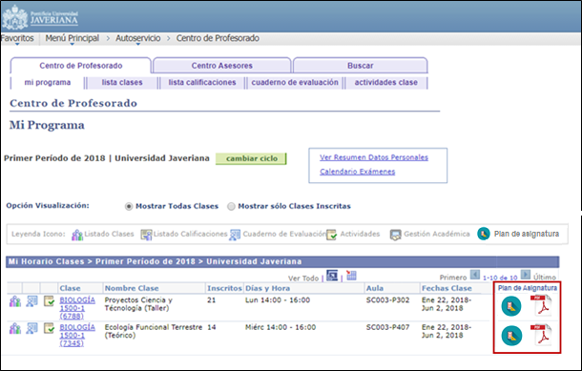
PEOPLESOFT: Nuestra tabla de salvación
Plan de asignatura
Notes:
Julián

Slide 27
PEOPLESOFT: Nuestra tabla de salvación
Diferenciación de asignaturas mediante Marcación con atributos
Notes:
Julián

Slide 28
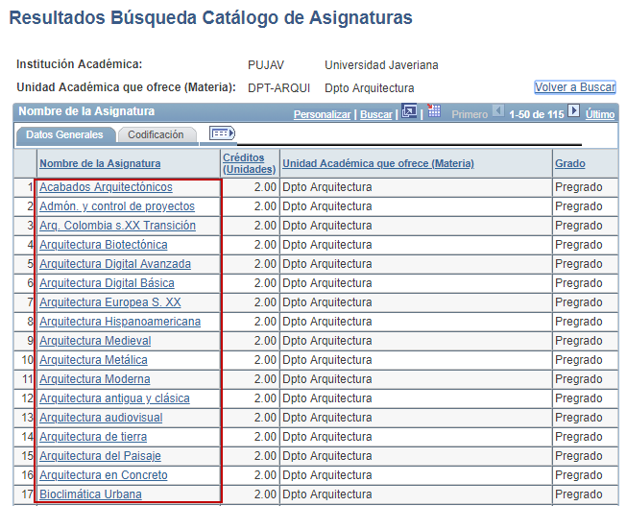
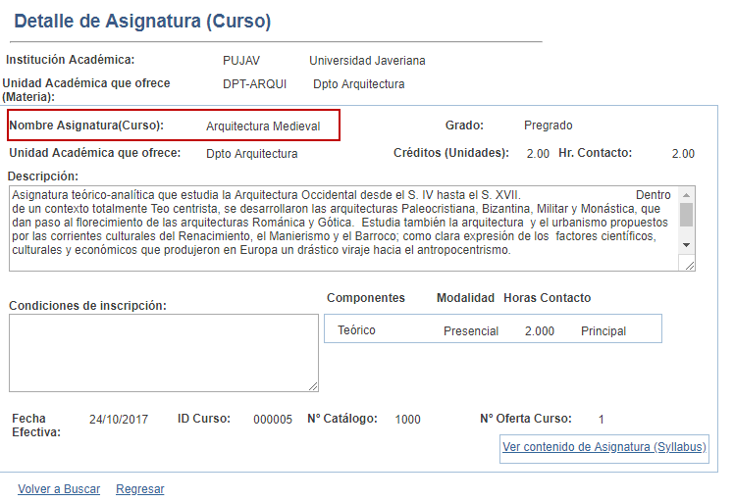
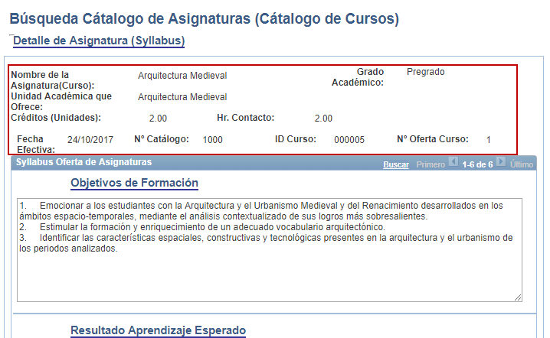
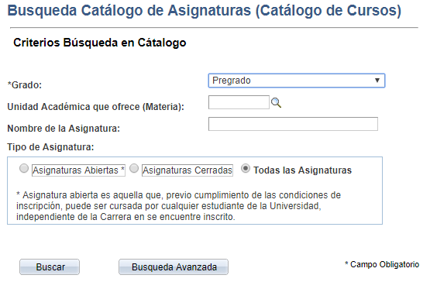
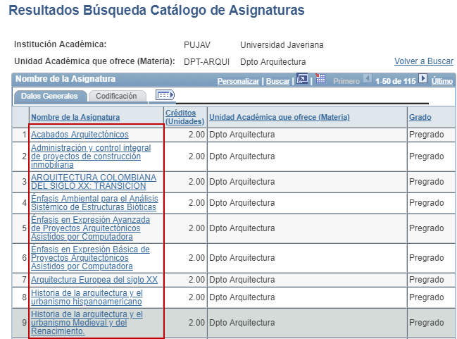
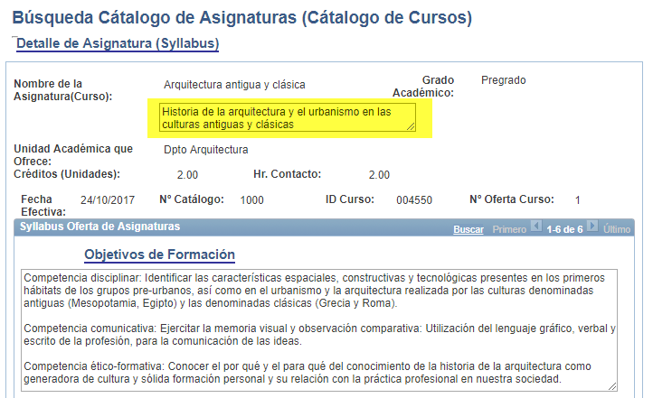
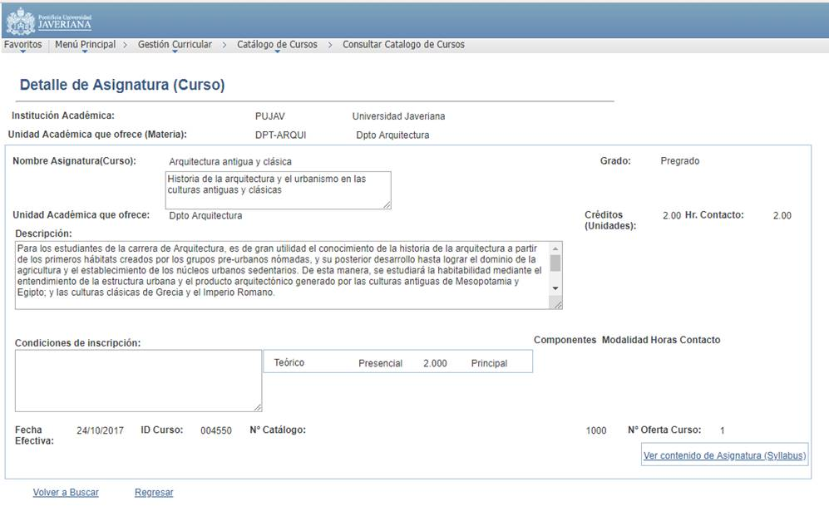
PEOPLESOFT: Nuestra tabla de salvación
Cualificación de consulta pública de Catálogo de Asignaturas
Notes:
Julián

Slide 29
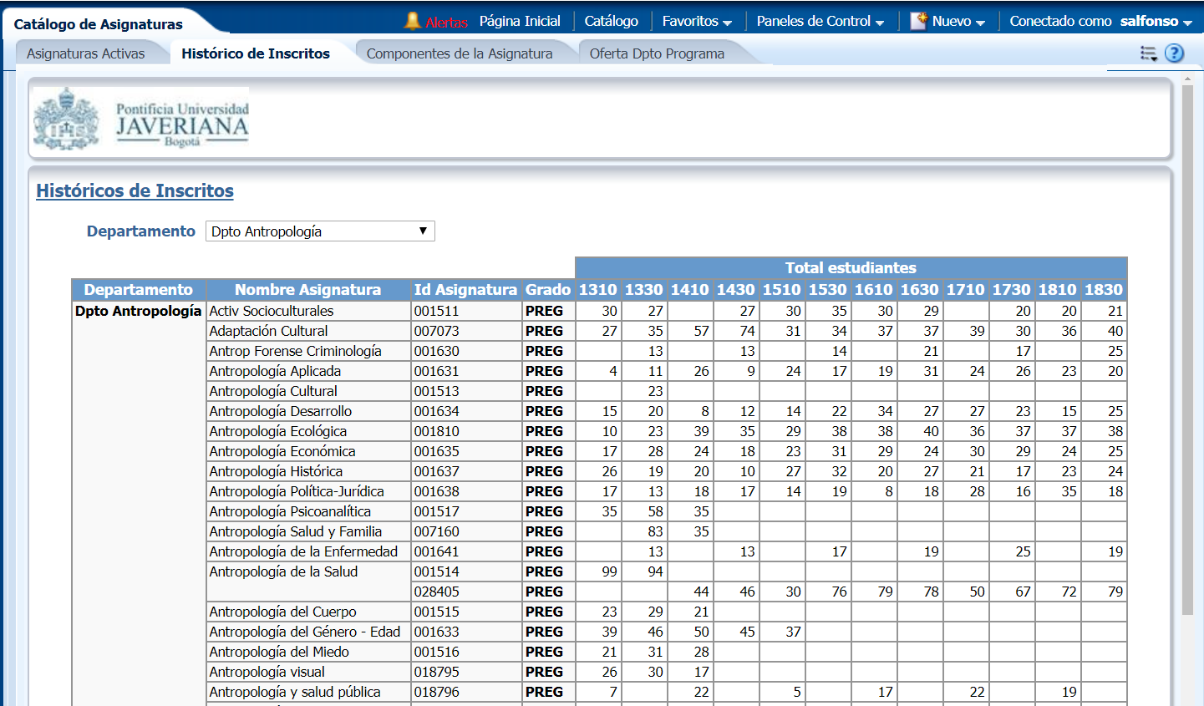
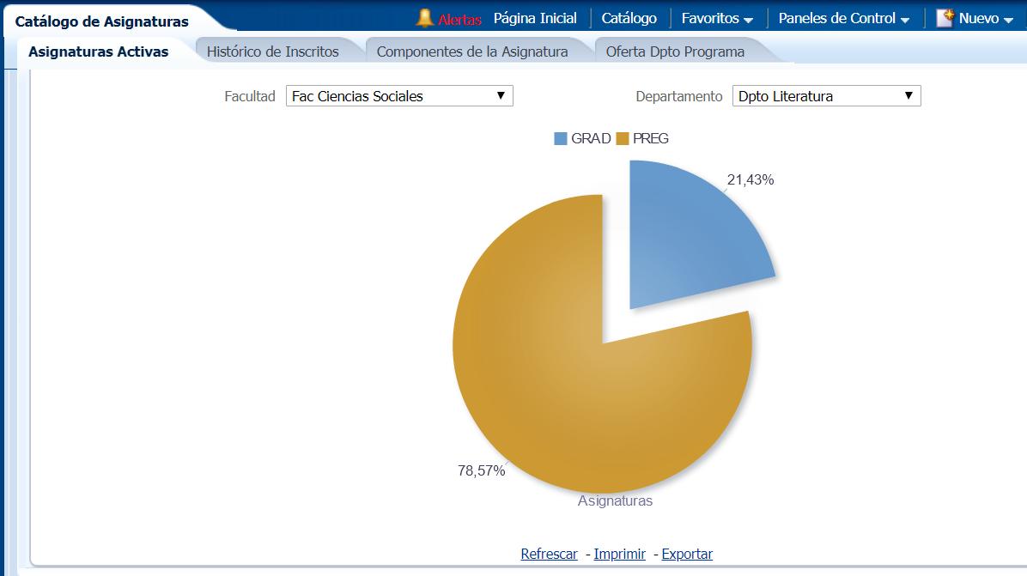
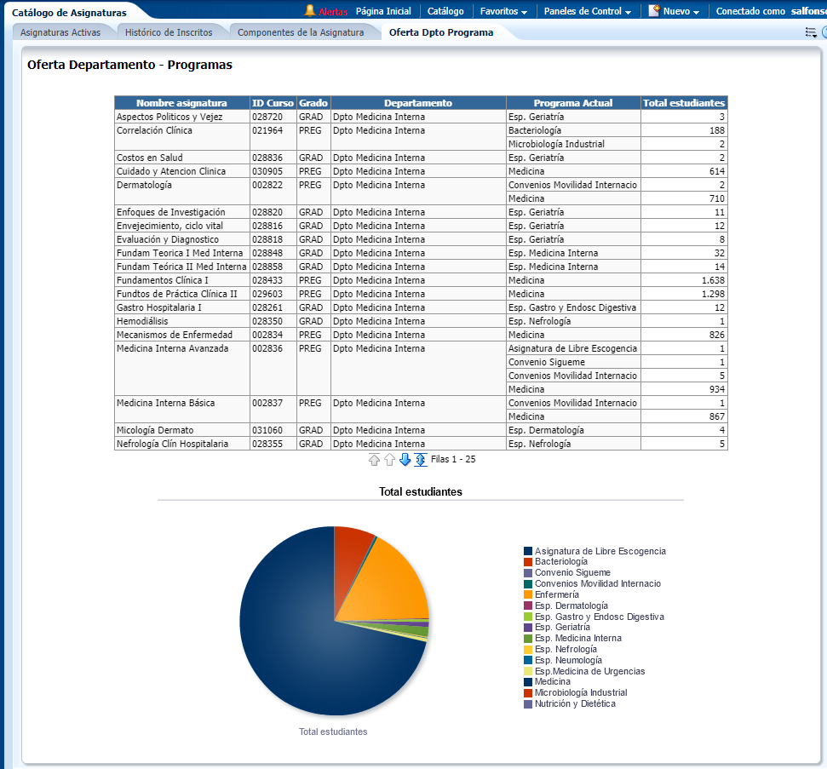
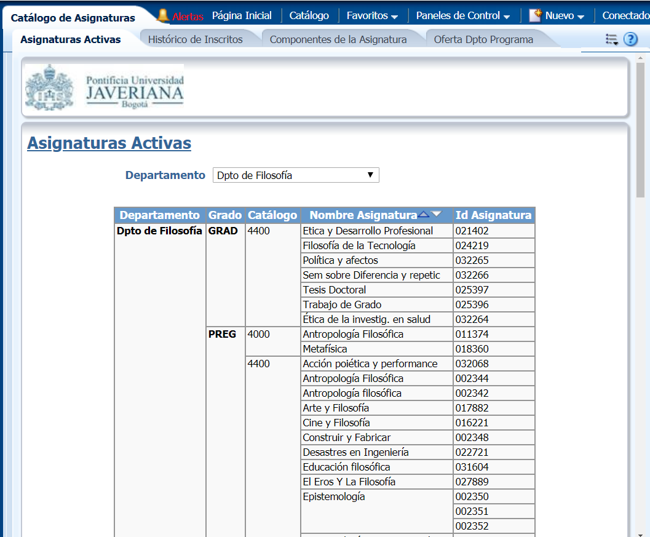
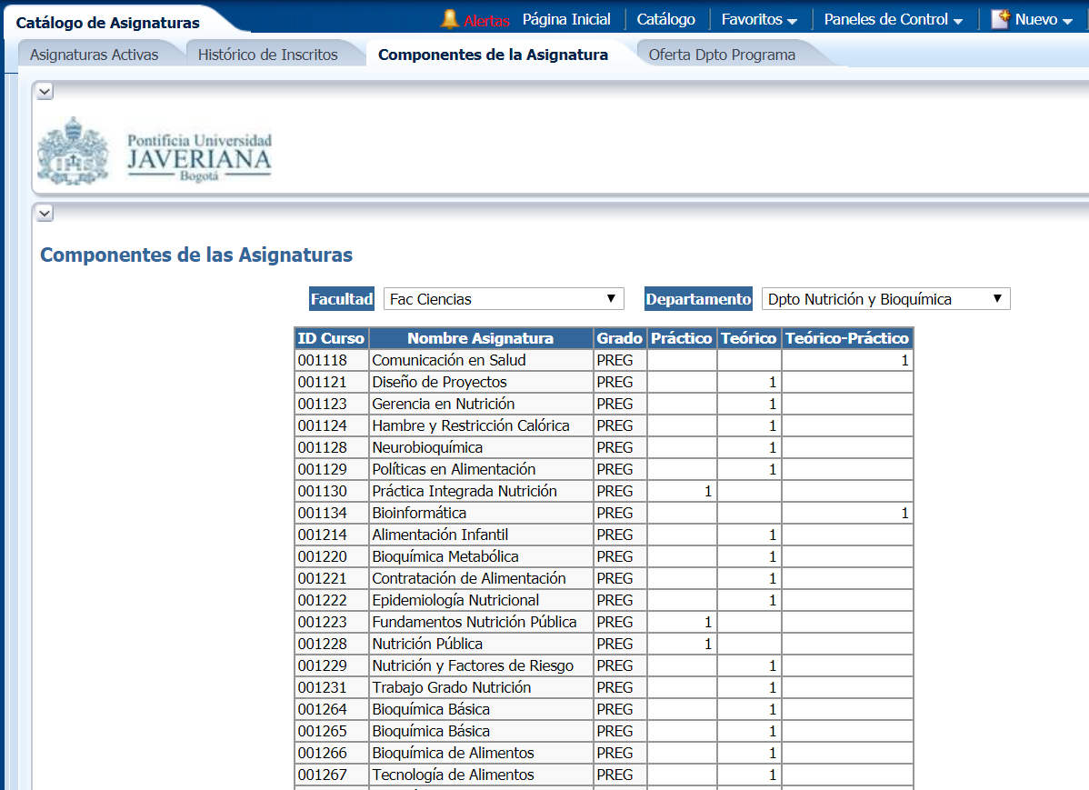
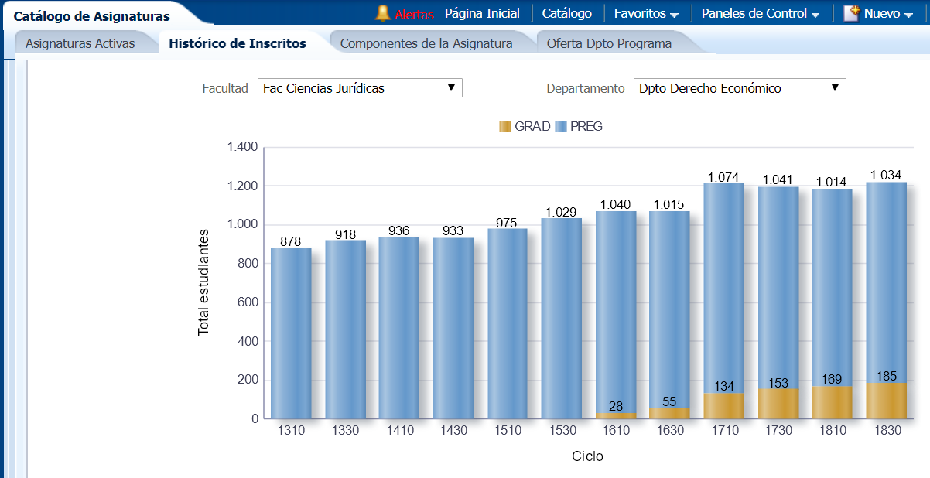
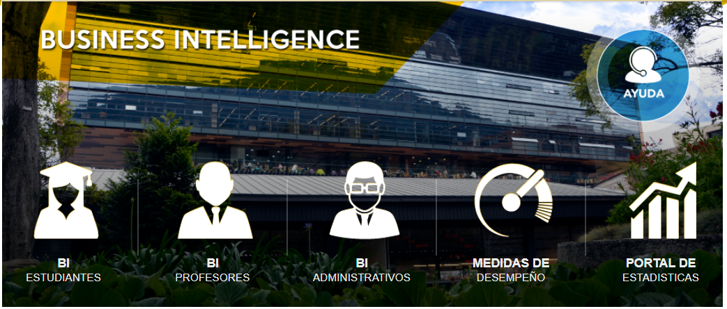
PEOPLESOFT: Nuestra tabla de salvación
Desarrollos en PeopleSoft:
Construcción de BI Catálogo de Asignaturas
Notes:
Yenny

Slide 30
Retos y desafíos
Mayor apropiación de las Unidades académicas con respecto a sus catálogos de asignaturas.
Cualificación del Catálogo, trabajando en conjunto con las unidades académicas responsables.
Socialización y uso del Modelo de gestión del Catálogo de asignaturas.
Clasificación de asignaturas CINE-F y CIP.
Traducción de campos definidos, al inglés.
Desarrollo e implementación del Plan o programa de asignatura.
Notes:
Yenny

Slide 31
¿PREGUNTAS?

Slide 32
presentADORES
Yenny Rojas
Julián Espinal
Profesional de Gestión de la Información
Pontificia Universidad Javeriana
rojas.yenny@javeriana.edu.co
Profesional de Catálogo y Programación de Clases
Pontificia Universidad Javeriana
espinalj@javeriana.edu.co
all Alliance presentations will be available for download from the Conference Site

Slide 33
¡GRACIAS!

